Slide 1
ANTONÍN DVOŘÁK
OPERA RUSALKA
PUSTI SI TO
AKO PREZENTÁCIU,
inak ti nepôjde zvuk
v ukážkach.

Slide 2
Minule sme sa naučili:
Opera je hudobno-dramatické dielo, v ktorom sa celý príbeh spieva so sprievodom orchestra, často býva doplnený tancom (baletom).
Speváci sú zároveň hercami, celý dej spievajú so sprievodom orchestra.

Slide 3
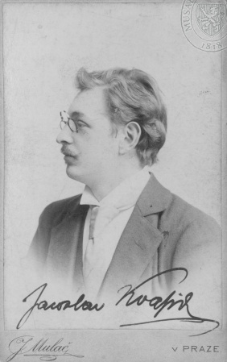
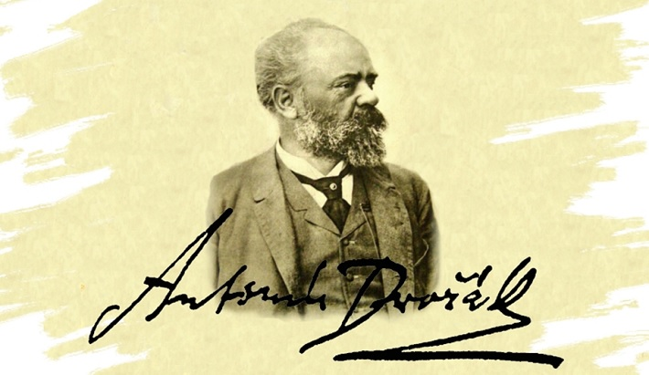
Rusalka je názov romantickej rozprávkovej opery českého skladateľa Antonína Dvořáka.
Autorom libreta – literárnej predlohy je Jaroslav Kvapil.

Slide 4
HLAVNÉ POSTAVY:
Rusalka- vodná víla
Vodník- Rusalkin otec
Princ
Ježibaba
Kňažná

Slide 5
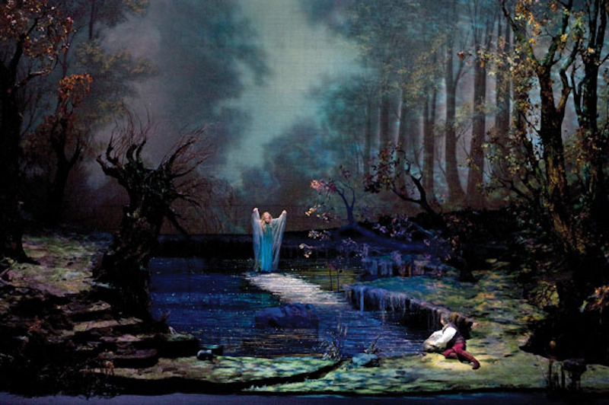
Prečítajte si, o čom je dej opery RUSALKA

Slide 6
Na brehu rybníka bezstarostne tancujú lesné víly. Žartujú a posmievajú sa vodníkovi.
Len vodníkova dcéra Rusalka je akási smutná. Beznádejne sa zaľúbila do princa,
ktorého často vídava pri rybníku.

Slide 7
So svojim tajomstvom sa zverí vodníkovi, ktorý ju od jej lásky k princovi odhovára.
Vodník je nešťastný, no napriek tomu poradí Rusalke, aby hľadala pomoc u ježibaby.

Slide 8
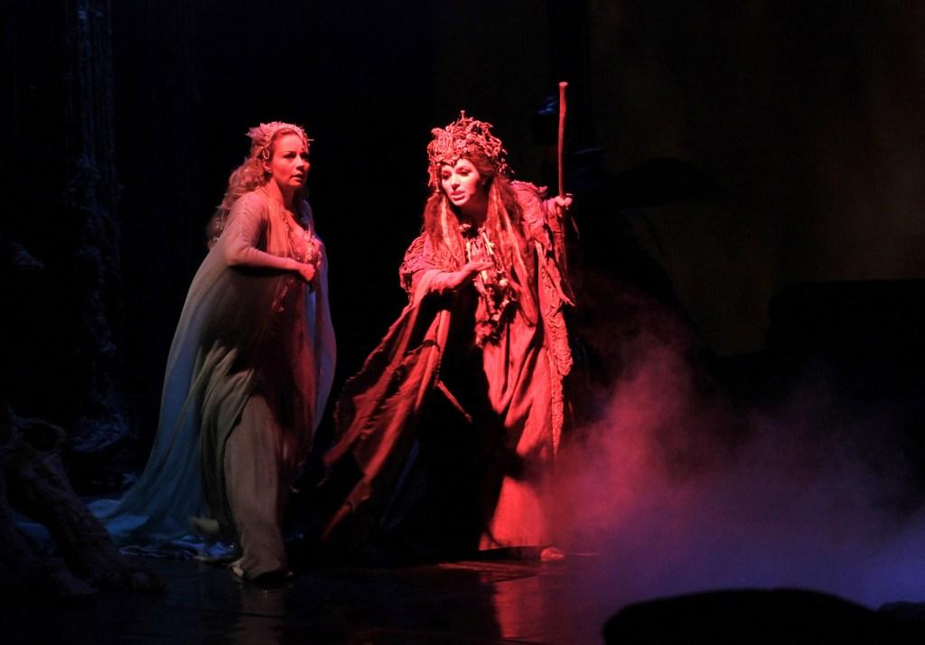
Rusalka sa so svojou túžbou stať sa človekom zverí ježibabe, ktorá jej prisľúbi pomoc. Má však jednu podmienku: Rusalka musí onemieť, stratí svoj hlas, nebude sa môcť rozprávať s ľuďmi.

Slide 9
Princ je tak očarený krásou Rusalky, že si ju hneď odvádza na zámok ako svoju nevestu.
Šťastie Rusalky však netrvalo dlho, princovi sa na bále zapáčila cudzia kňažná a sklamaná Rusalka uteká zo zámku naspäť k rybníku.
Nie je však už vílou, ale bludičkou, ktorá láka ľudí do zradných močiarov.

Slide 10
Princ, ktorého medzitým odvrhla cudzia kňažná, sa vracia k rybníku a hľadá stratenú Rusalku.
Rusalka prichádza, no varuje princa, že jej bozk ho zabije. Princ však bez nej nechce viac žiť. Rusalka navždy ostáva bludičkou, ale je vďačná za pár krásnych chvíľ, ktoré mohla prežiť s princom ako človek.

Slide 11
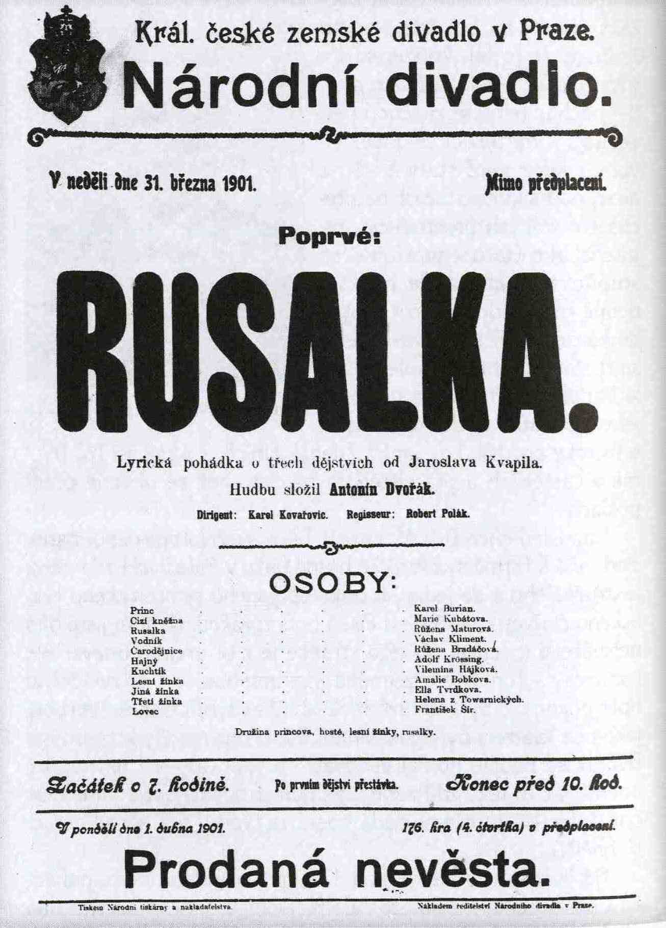
Prvýkrát sa opera hrala v roku 1901 v Národnom divadle v Prahe

Slide 12
ZAPÍŠ SI DO ZOŠITA
Antonín Dvořák-RUSALKA- rozprávková opera
Dej: Vodná víla Rusalka sa zaľúbi do princa tak veľmi, že na radu svojho otca vodníka ide za ježibabou, aby jej namiešala nápoj, po ktorom sa stane človekom, ale onemie. Princ si ju vezme na zámok, počas bálu sa však zaľúbi do kňažnej a tak sa Rusalka vráti k jazeru. Keď princa kňažná opustí, vyhľadá Rusalku, jej bozk ho však zabije a Rusalka sa stáva bludičkou.

Slide 13
Započúvaj sa do najznámejších
melódií z tejto opery.

Slide 14
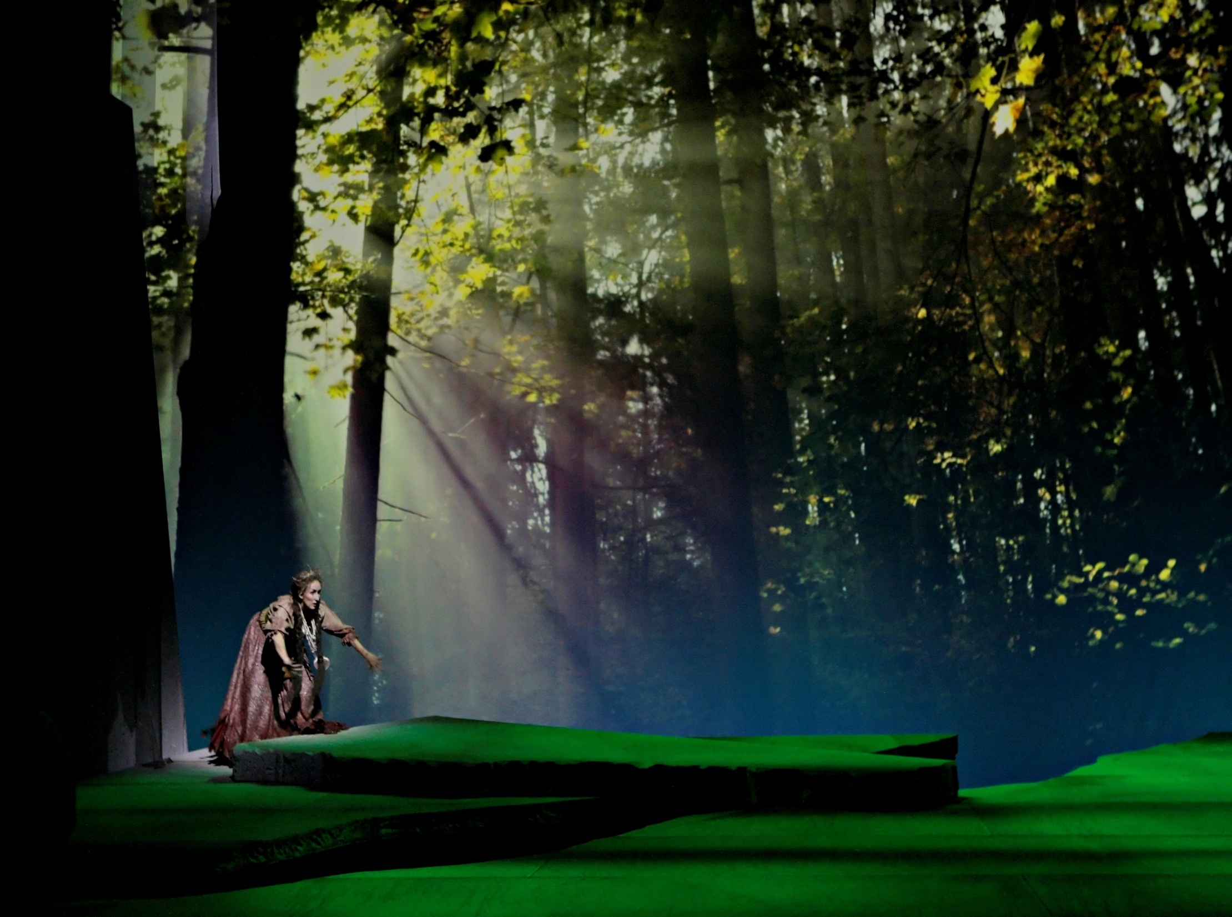
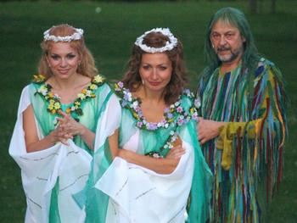
1.dejstvo
Šantenie víl a vodníka
Predohra z opery
Rusalka

Slide 15
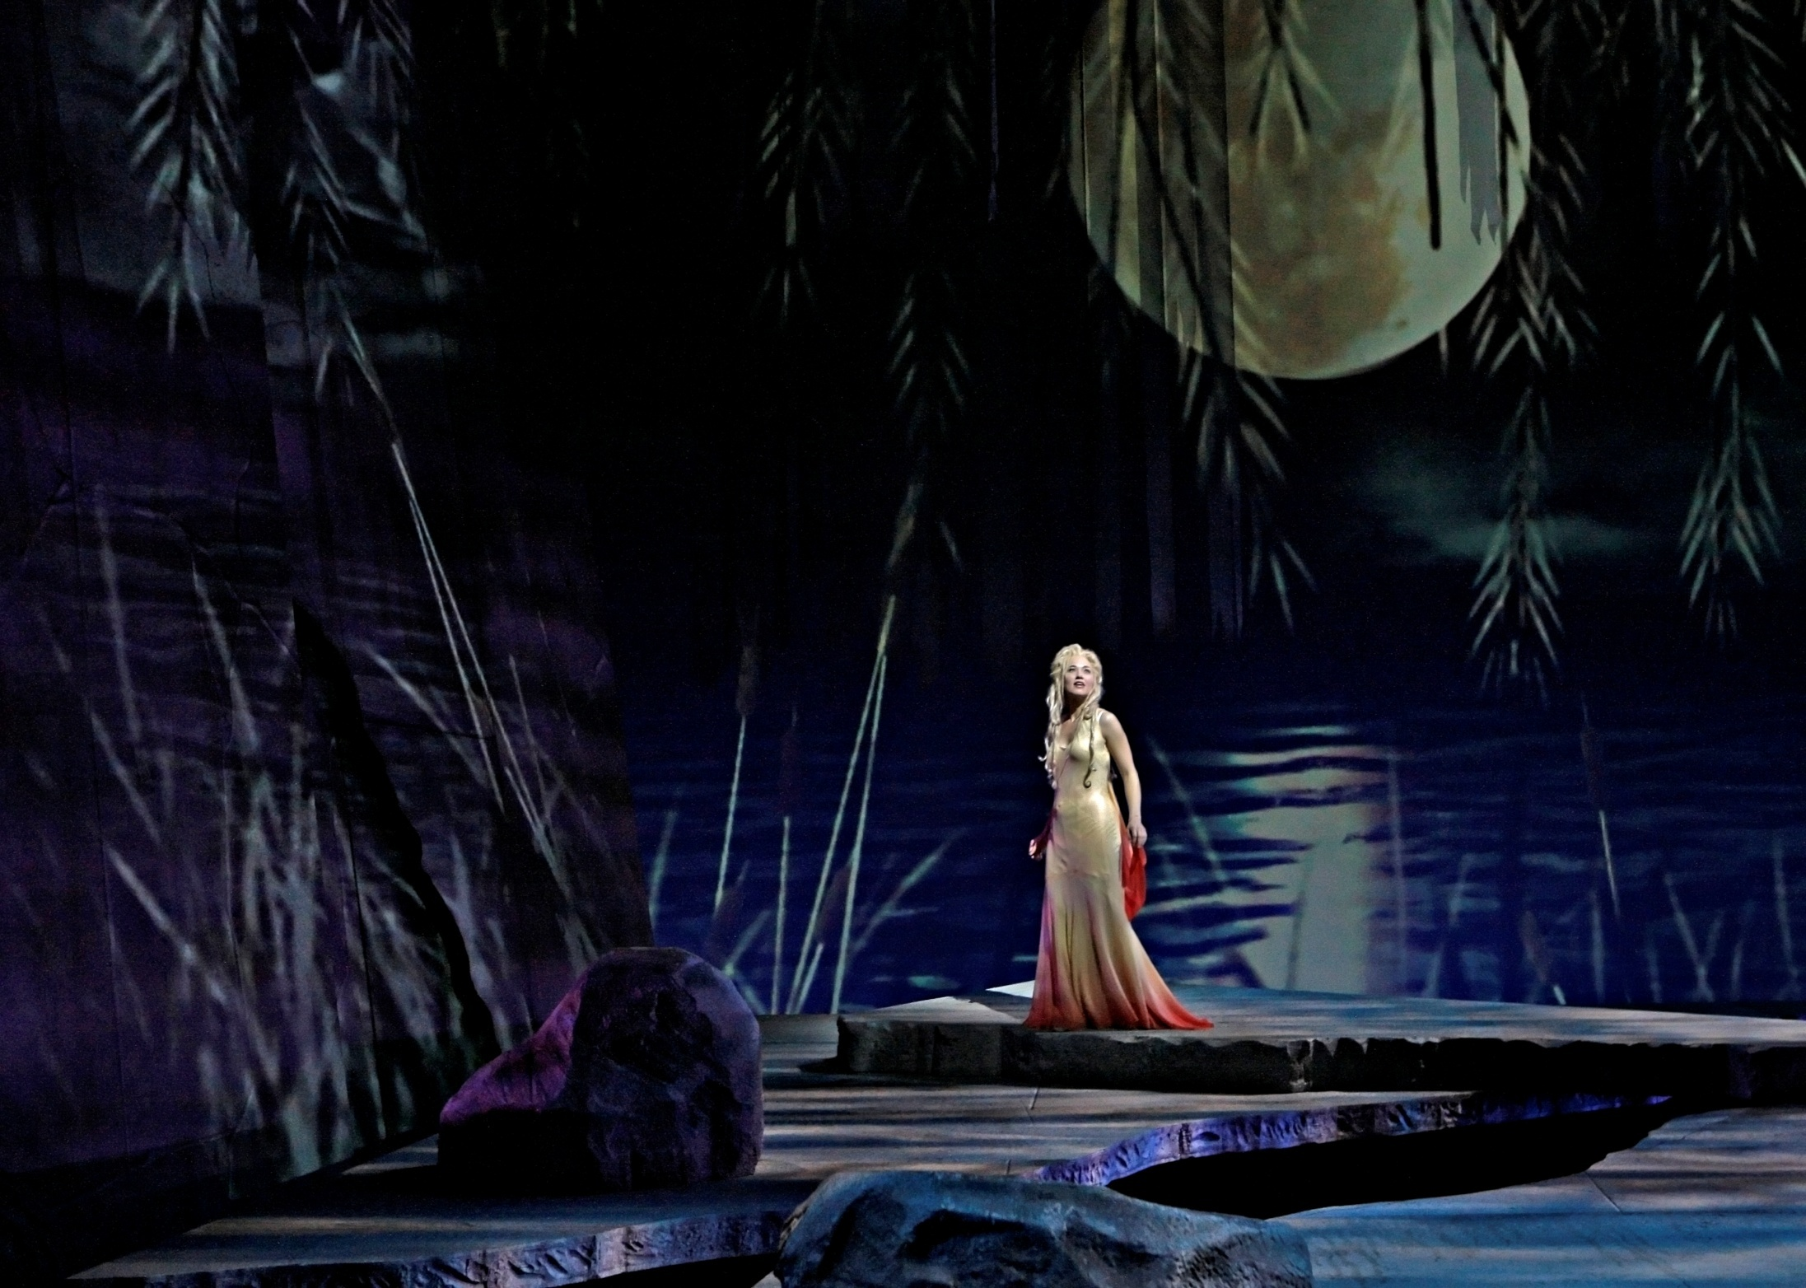

Slide 16
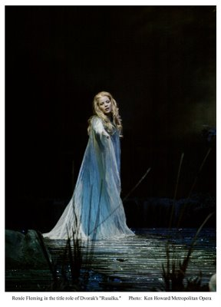
Vodná víla
ária Rusalky

Slide 17
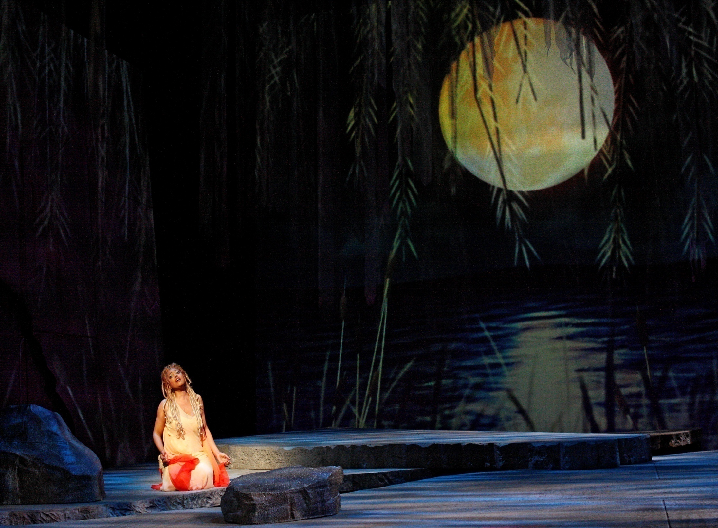

Slide 18
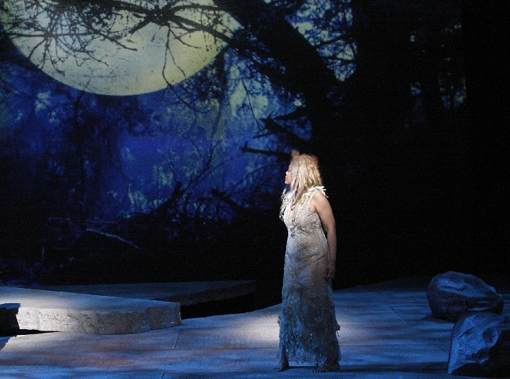

Slide 19
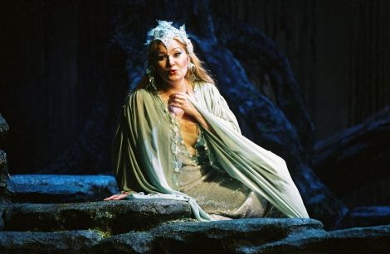

Slide 20
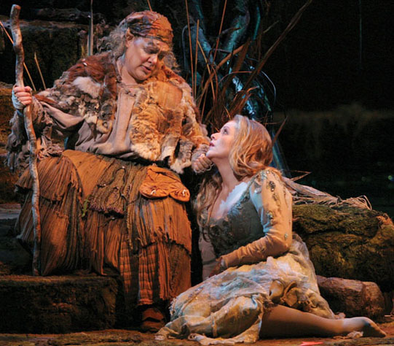
Miešanie čarovného nápoja
ária Ježibaby

Slide 21
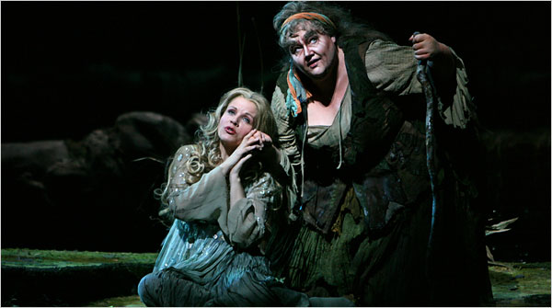

Slide 22
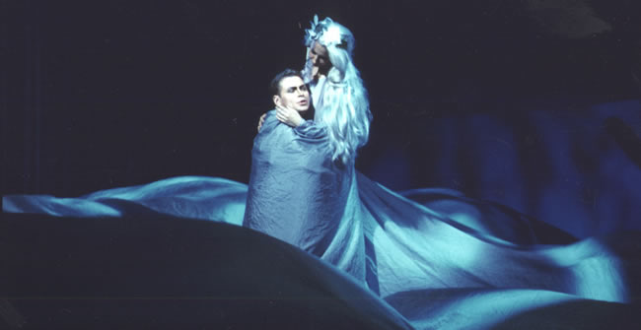
ária princa

Slide 23
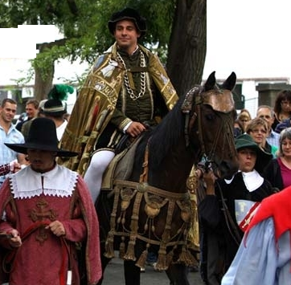
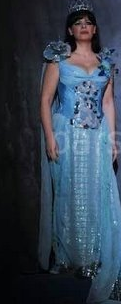

Slide 24
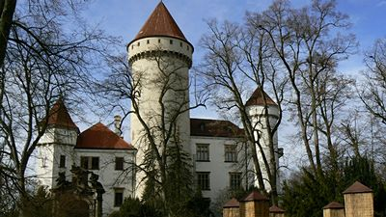
Slávnostná hudba na hrade

Slide 25
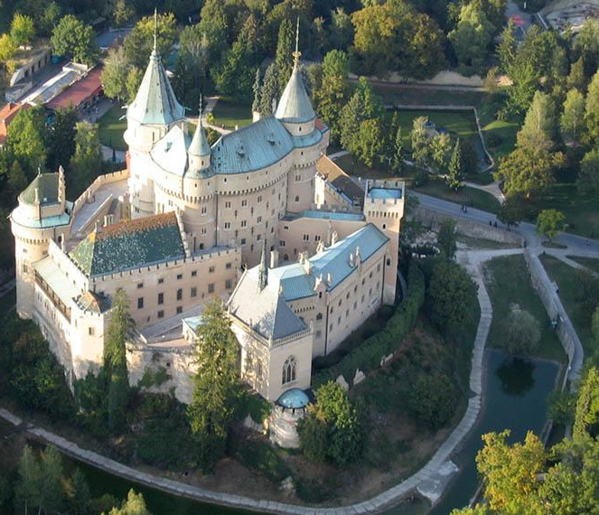

Slide 26
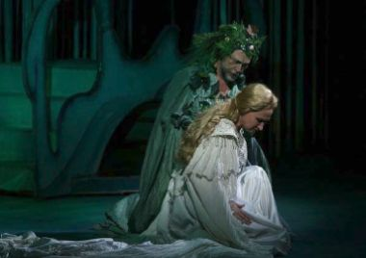
ária Vodníka, otca Rusalky

Slide 27
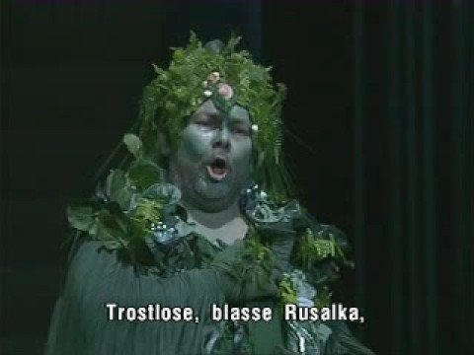
Vodník – v opere kladná postava

Slide 28
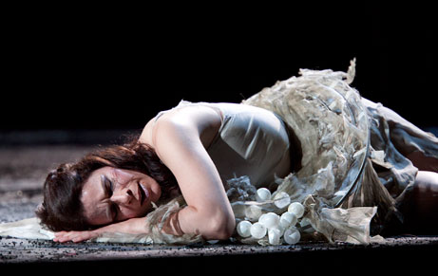
Záver opery

Slide 30
KONIEC

